Slide 1
프로젝트 ONE 교육과정 “개발 및 구현”
1. DDD(Domain-Driven Design)소개
가. 1Q 로그인
나. 계좌개설
2. 개발 과정
가. 개발에 사용된 tool과 환경
나. 아키텍쳐 구조
3. 구현
가. 거래 시현
나. 장애전파 방지
다. 거래의 연속성
라. 스케일 아웃
4. 마치며..
- 개발 및 구현 소감 및 총평

Slide 2


1. DDD(Domain-Driven Design) 소개
1Q 로그인
계좌개설

Slide 3


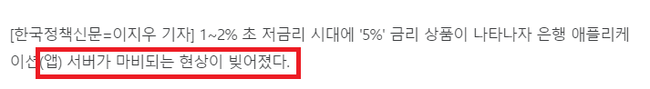
1. DDD(Domain-Driven Design) 소개

Slide 4
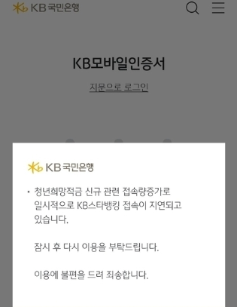
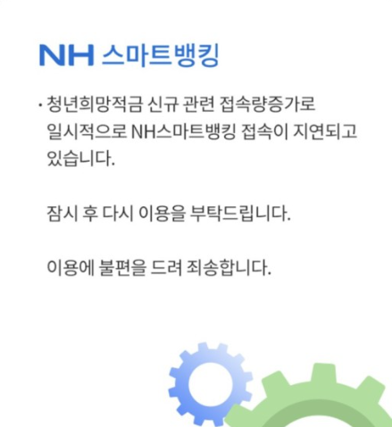
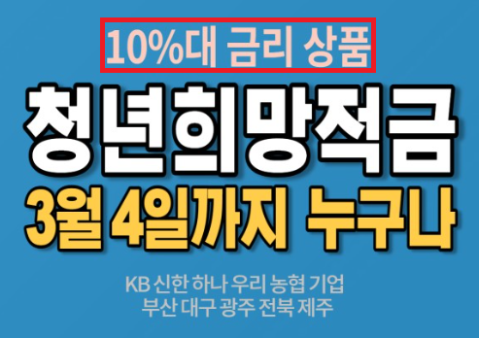
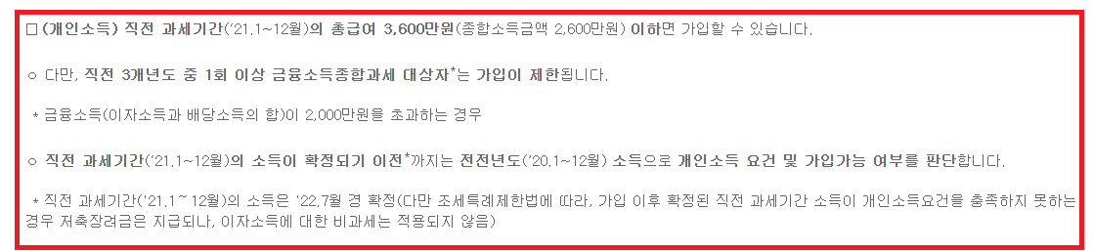
1. DDD(Domain-Driven Design) 소개

Slide 5
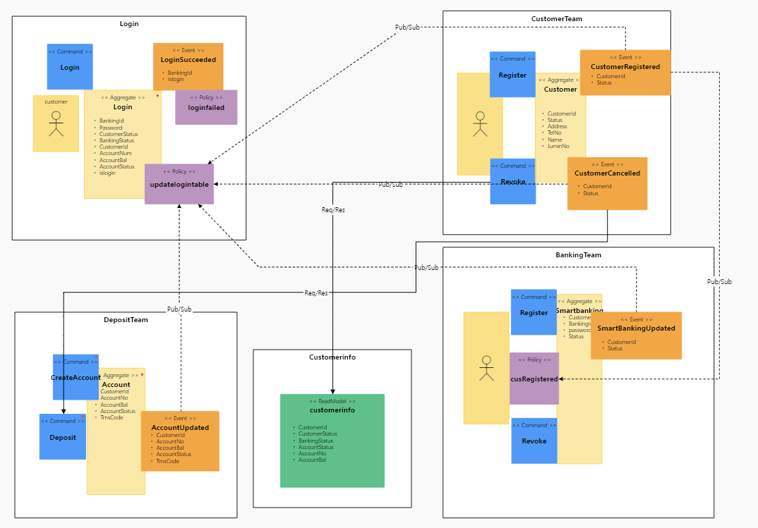
1. DDD(Domain-Driven Design) 소개
1Q 로그인
계좌개설

Slide 6
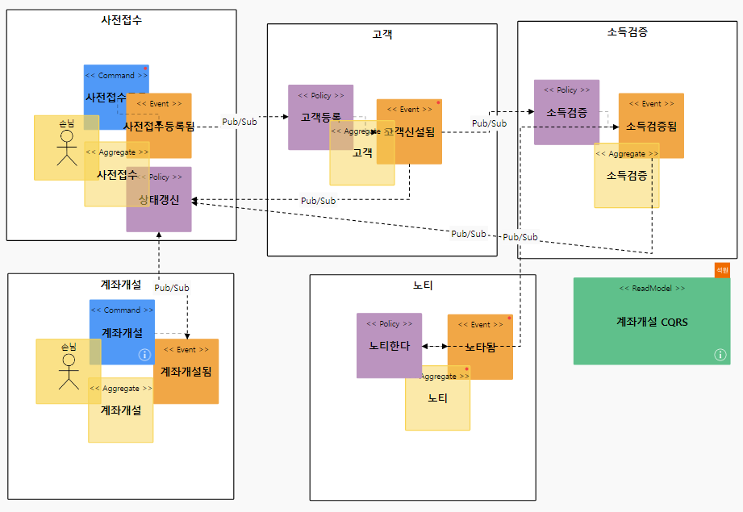
1. DDD(Domain-Driven Design) 소개
1Q 로그인
계좌개설

Slide 7
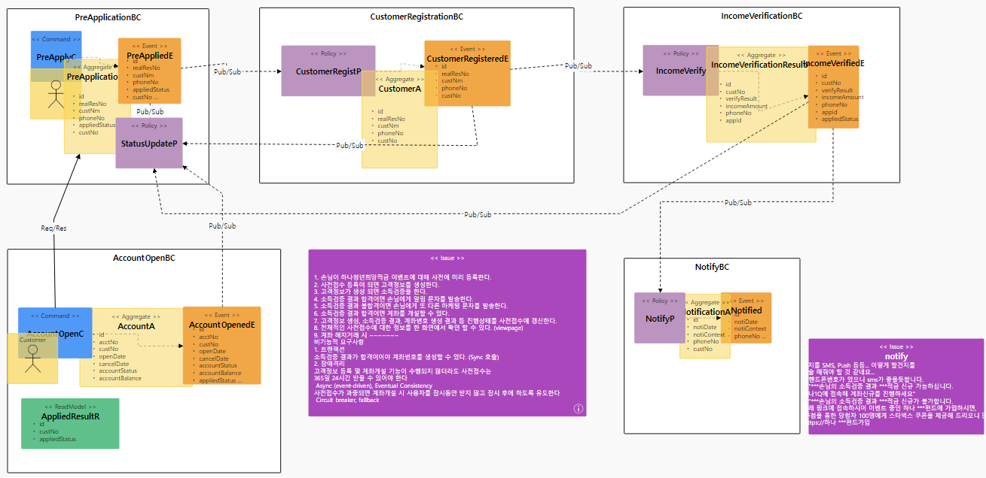
1. DDD(Domain-Driven Design) 소개
1Q 로그인
계좌개설

Slide 8
1. DDD(Domain-Driven Design) 소개
1Q 로그인
계좌개설

Slide 9

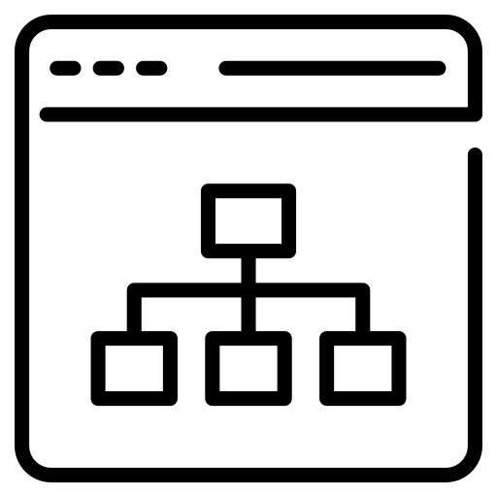
2. 개발과정 소개
개발 TOOL
아키텍쳐

Slide 10

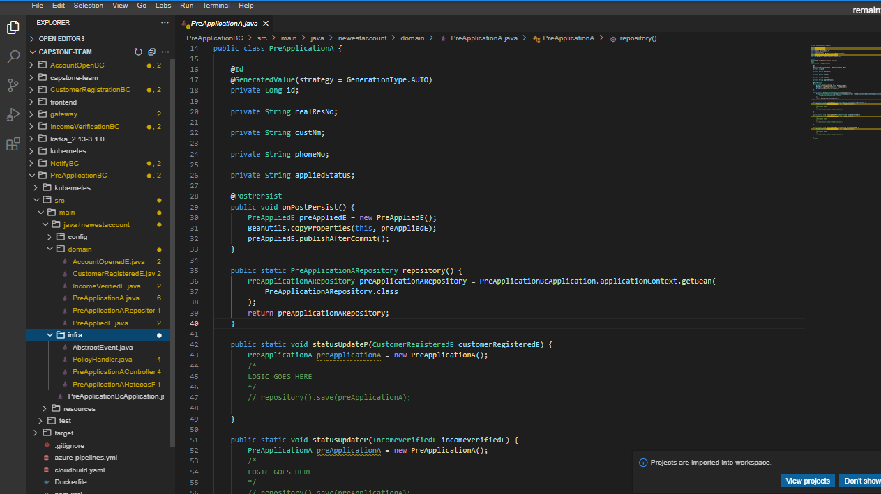
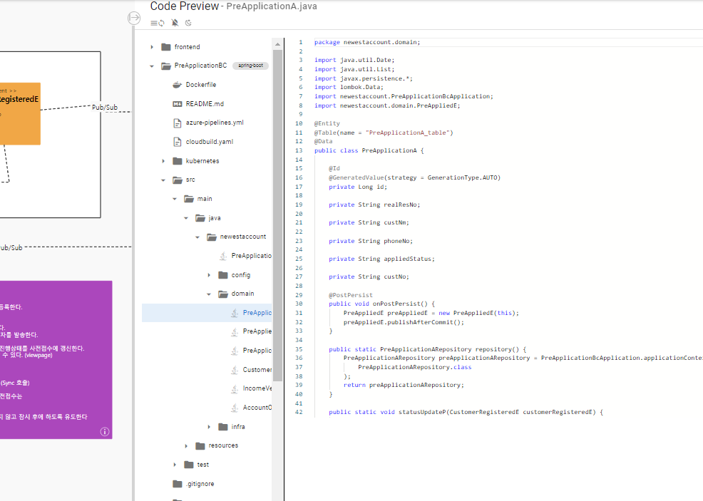
2. 개발과정 소개
개발 TOOL
아키텍쳐

Slide 11


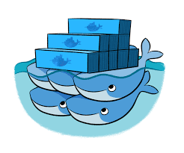


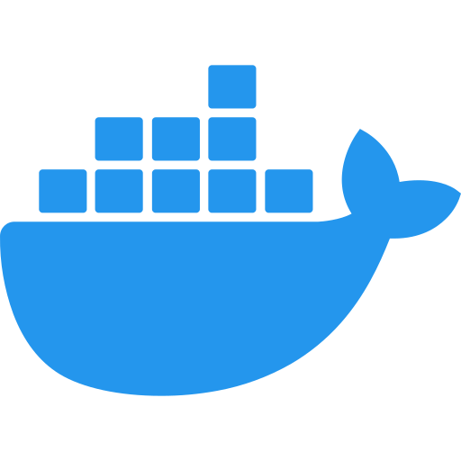

2. 개발과정 소개
개발 TOOL
아키텍쳐
이미지 파일 생성
컨테이너 생성
배포 및 운영
Pod

Slide 12
2. 개발과정 소개
개발 TOOL
아키텍쳐

Slide 13
2. 개발과정 소개
개발 TOOL
아키텍쳐

Slide 14
2. 개발과정 소개
개발 TOOL
아키텍쳐

Slide 15




3. 구현
거래 시현
장애전파 방지
거래 연속성
스케일 아웃
스케일 아웃

Slide 16
3. 구현
거래 시현
장애전파방지
거래 연속성
스케일 아웃
가-1. 거래 시현 : 1Q 로그인

Slide 17
3. 구현
거래 시현
장애전파방지
거래 연속성
스케일 아웃
가-2. 거래 시현 : 계좌 개설

Slide 18
3. 구현
거래 시현
장애전파방지
거래 연속성
스케일 아웃
나. 장애전파 방지 TEST 시나리오
-> 상품처리 고객 서비스 DROP에도 1Q 로그인 가능
-> SPOF (단일 실패 지점) 회피

Slide 19
3. 구현
거래 시현
장애전파방지
거래 연속성
스케일 아웃
다. 거래 연속성 TEST 시나리오
-> 소득검증 서비스 drop 후 복구처리 되어도 kafka data 전달로 후속 처리 가능

Slide 20
3. 구현
거래 시현
장애전파방지
거래 연속성
스케일 아웃
라. 스케일 아웃 TEST 시나리오
->트래픽 증가 예상되는 로그인 서비스나 사전접수 서비스에 POD처리 수 증가

Slide 21
3. 구현
거래 시현
장애전파방지
거래 연속성
스케일 아웃

Slide 22

4. 마치며..
1. 신속한 개발
- DevOps
2. 현업의 다양한 요구 충족
- 신설 서비스 빠른 확장 가능
3. 증가하는 트래픽
- 스케일아웃 전략
4. 무한 경쟁 구조
- 플랫폼 기업의 성장
5. 시스템 작동 중단 시간 감소
- 무정지 배포 전략
거래의 안정성
- 금융회사로써의 “신용”
2. 법률 및 세칙으로 인한 강결합 구조
- 금융소비자보호법, 개인정보보호법 등
3. 당행의 노하우
- 모놀리식 구조에 특화된 민원처리 절차
- 각종 보상거래

